Slide 1
上海麦士&予芯智能 联合开发

Slide 2



上节回顾
乾坤大挪移—内核移植
线程调度的原理
和移植相关的内容
和移植相关的文件和函数
和移植相关的函数解释
线程控制块

Slide 3

2.10 工欲善其事必先利其器—Env辅助开发环境和FinSH控制台
我们之使用Env作为 “辅助”开发环境，用来是配置软件工程。因为RTT含有很多组件和功能，这些组件和功能是可以根据不同的需要来添加和裁剪的。如果全部靠手工来添加或者裁剪，是非常耗费时间和精力的。所以，通过Env中的menuconfig工具可以用类似于菜单的方式来配置所需要的组件和功能。配置完毕后，会生成新的Keil工程，大大提高效率。同时，我们介绍RTT自带的FinSH命令行控制台程序。
获取和配置
使用和理解FinSH

Slide 4
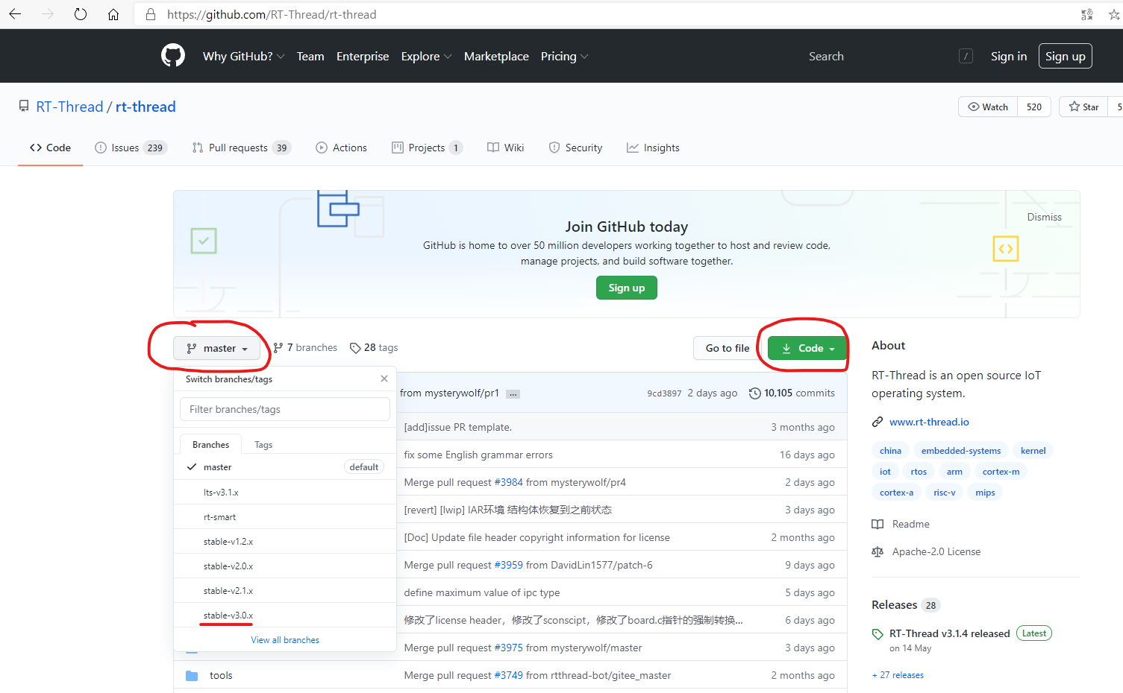
2.10.1 获取和配置
Env的配置是需要基于特定的BSP的，我们随课程释放的软件包中，有一个名为“rt-thread-master”的软件包。该软件包就是针对我们的介子板的，我们可以基于这个开发包来进行各种配置。可以从 https://github.com/RT-Thread/rt-thread 网站下载最新的软件包。请注意，这个代码是主分支，一直在不断的被维护和升级，如果你要是做项目请选择“stable-vxxx”分支，不然容易出现莫名的bug。
最简单的就是下载zip文件。下载完毕后，我们直接进入“RTT\branches\rt-smart\bsp”目录，我把代码根目录命名为RTT, 能看到RTT可以支持的芯片类型。
图：RTT github网站的链接页面

Slide 5
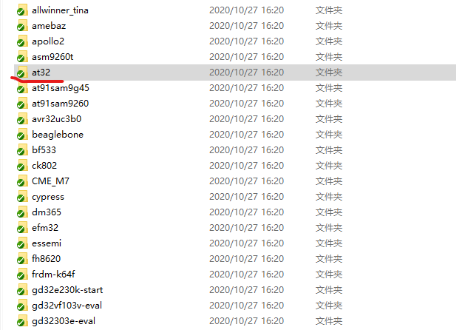
RTT 主分支中支持的BSP
接下来我们进入“D:\EmbeddedCourse\Documents\code\RTOS\RTT\branches\rt-smart\bsp\at32\at32f407-start”目录，这里就是我们所有工作的基础代码。因为这个是完整的RTT代码，有很多冗余部分，我们需要根据我们的板子来做个最初级的“定制”。

Slide 6
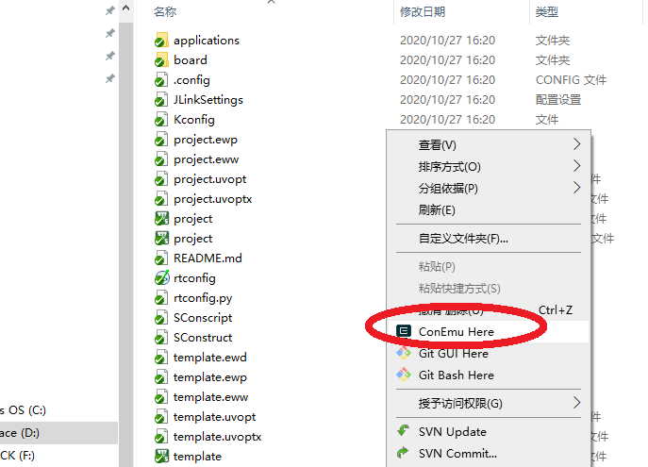
图: 用快捷菜单打开Env控制台
我们用前面课程提到过的Env环境的那个快捷命令来打开Env控制台。

Slide 7
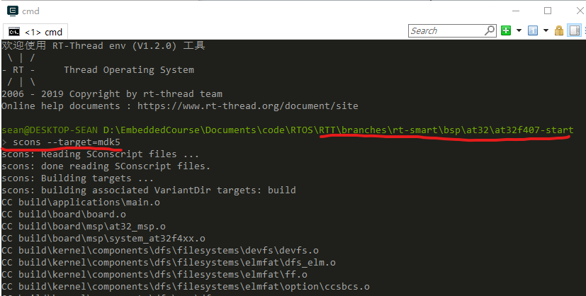
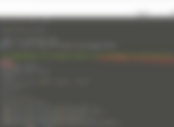
图: 控制台命令配置编译器
接下来，在控制台窗口中我们先定义一下我们使用的编译器，我们采用的是Keil的MDK5，所以需要用命令“scons --target=mdk5”来配置。请特别留意你的控制台所在路径。

Slide 8
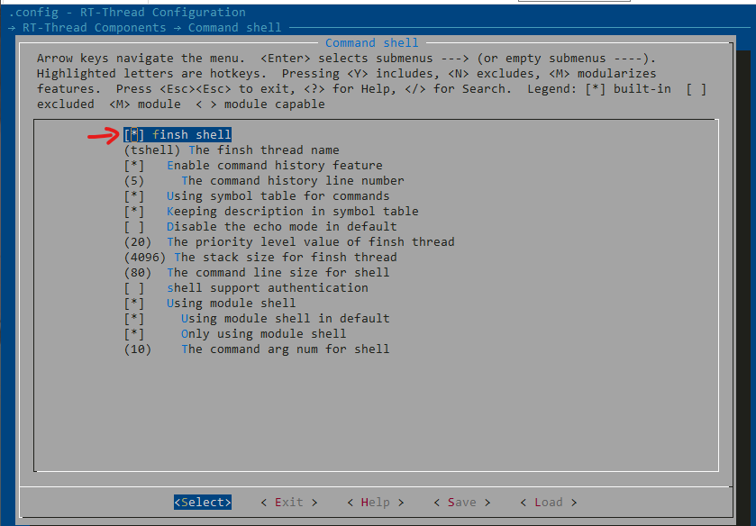
图: menuconfig配置器
然后，我们需要对工程进行一些配置。根据我们的实际要求，通过menuconfig来添加或者删除功能组件。在Env终端窗口中直接输入“menuconfig”命令，打开配置窗口进行配置。为了使用FinSH，要确保下面的选项被打开，该选项在“RT-Thrread Components Command shell”下。配置后请注意保存，并且用生成的Keil工程编译一下，看看是不是一切OK。
温馨提示：目前针对AT32 BSP主分支中如果打开对“pthreads APIs”的支持比较容易产生错误，另外，当配置了比较多的组件时，比如GUI和LwIP等，关掉对于C++的特性支持也能减少错误。

Slide 9
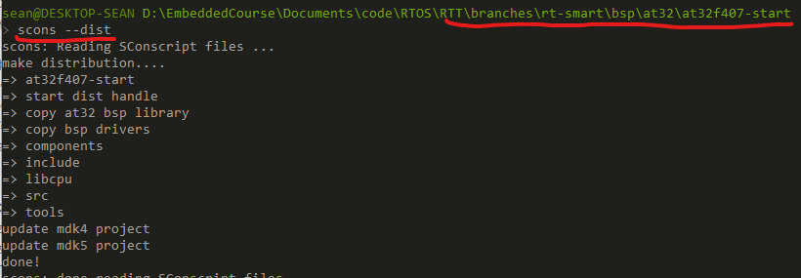

图：控制台命令配置可分发的软件包
我们还需要做个“分支”，通过“scons --dist”命令可以给我们生成一个用于学习或工作的副本，这个副本可以被任意的copy到其他地方。副本中很多冗余的信息将被剔除。

Slide 10
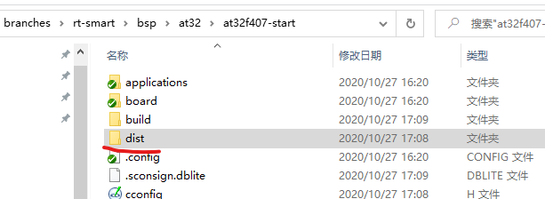
控制台命令生成的新目录
观察目录中的内容，我们发现多了一个“dist”目录，该目录就是一个副本，我们可以将其任意copy到其他地方来工作。

Slide 11
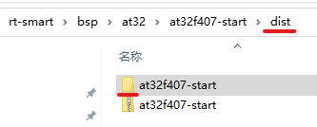
dist目录下的内容
你可以将“dist”目录下的东西拷贝或者剪切到任何地方，它是一个独立的工作目录。也可以把它重命名成你需要的名字，当然还是要遵循全英语无空格的形式。
多次操作后，我们发现一个小问题，在每次用menuconfig命令修改过配置之后，新生成的MDK5的工程配置总是会被“重置”，所以每次还要特意修改。为了解决这个问题，可以通过在“template”（模板工程）中修改你的配置，然后就会发现正常的工程不用每次重新配置了。

Slide 12
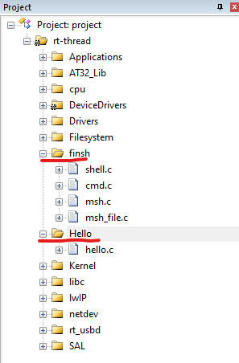
2.10.2 使用和理解FinSH
在这里我copy了一个副本，然后把它命名为“sample8”。请大家打开观察一下工程的结构。
图： sample8工程中的代码组织结构

Slide 13
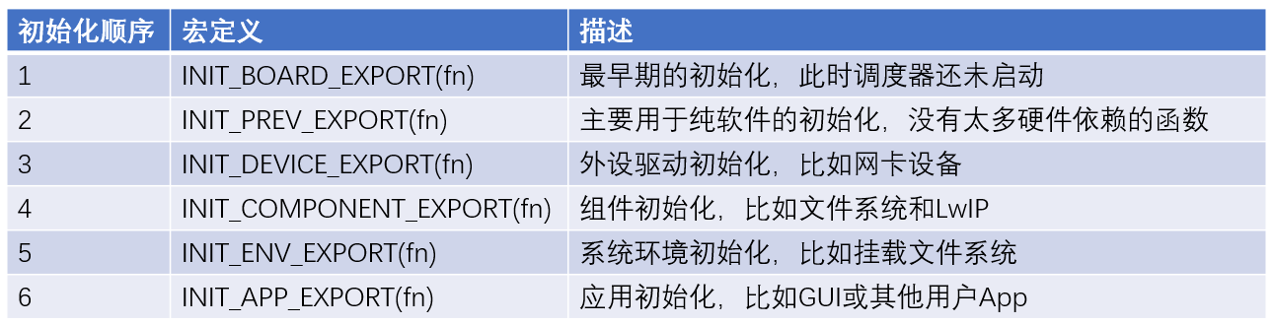
自动初始化函数安装宏定义
这个文件非常简单，有两个函数，分别用打印语句输出两句不同的信息。关键是在函数后面画红线的部分：“MSH_CMD_EXPORT”和“INIT_APP_EXPORT”。这其实是两个宏定义，它们的作用是在RTT预留的一个空间里添加用户定义的函数，这个预留的空间其实是个两个函数指针数组。“INIT_APP_EXPORT”宏定义会将用户应用需要的系统初始化函数添加到一个初始化函数列表中。这个列表里的函数会在RTT初始化过程中被自动调用。而“MSH_CMD_EXPORT”宏定义会把户应用定义的一个命令（这个命令其实就是一个函数）输入到一个函数指针数组中。下图是RTT初始的顺序，以及不同的宏定义接口。
图：自动初始化函数安装宏定义

Slide 14
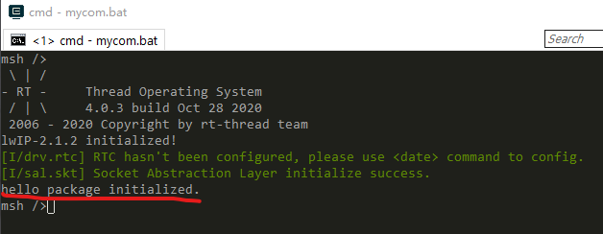

hello的自动初始化函数的输出
我们将工程编译和下载一下，看看结果就更直观了。
我们还是通过putty终端来连接开发板，配置过程不再敷述。

Slide 15
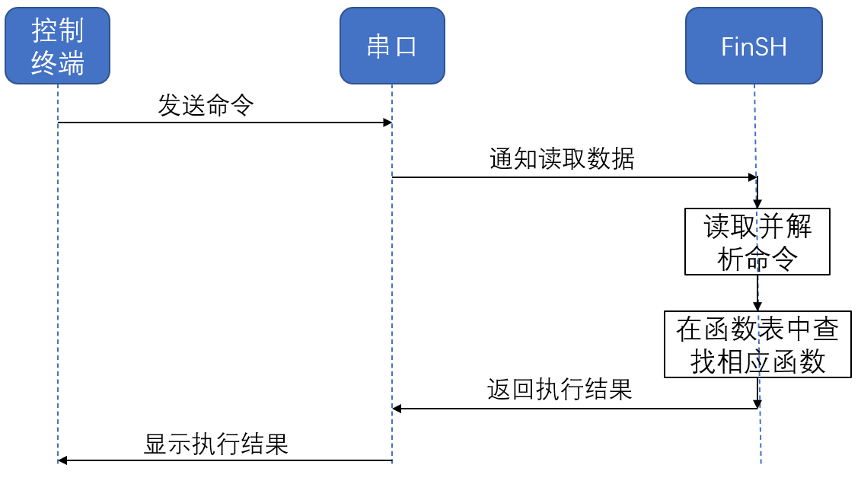
图: FinSH命令处理过程
我们能在“msh/>”命令行前看到输出的“hello package initialized.”信息。这说明“hello_init()”函数在初始化的时候被自动执行了。其实FinSH也是一个线程，它在系统初始化的时候会被作为一个应用组件被创建。而这个线程就是通过串口来模拟一个终端，我们可以通过putty来输入命令。

Slide 16
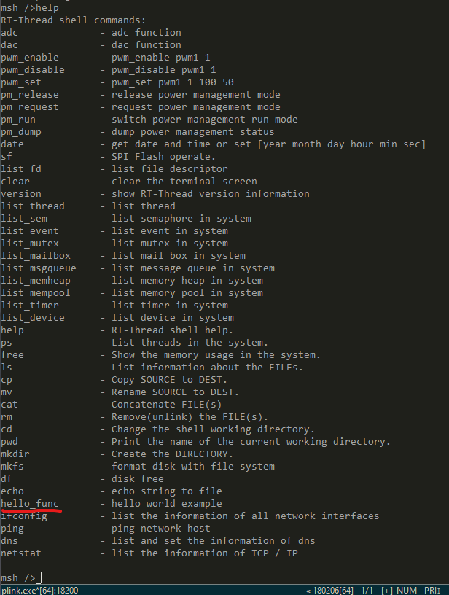
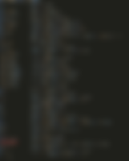
图: help命令的输出
从执行流程来看，FinSH线程接收到命令后会去内部的一个函数表里调用相应的函数来执行。这个命令（函数）就是通过“MSH_CMD_EXPORT”宏注册进去的。所以，我们的hello_func也会被注册成一个命令。想要看看FinSH支持哪些命令，可以在命令行终端中输入“help”。

Slide 17

定义hello_func命令的输出
命令的多少是会和我们在配置工程是添加的组件不同而不同，另外我们也发现了我们注册的命令（函数）“hello_func”。我们可以在命令行输入“hello_func”来执行它。

Slide 18
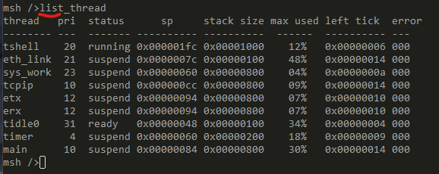
图: list_thread命令的输出
FinSH除了可以支持自定义的命令（函数）外，自身有不少命令对于调试来说也是非常有用的。比如刚才的“help”命令，它可以让我们知道有多少命令可以用。其次，对于调试来说我们常用的内部命令还有如下：
list_thread : 显示当前系统中所有的线程极其状态。
图: list_thread命令的输出

Slide 19
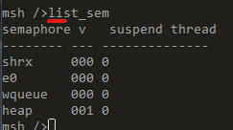
图: list_sem命令的输出

Slide 20
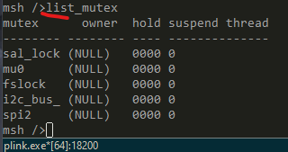
图: list_mutex命令的输出

Slide 21
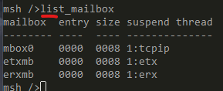
list_maibox命令的输出

Slide 22
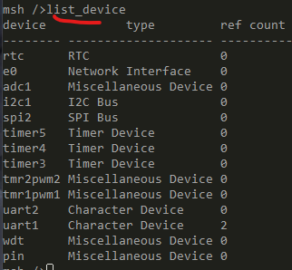
list_device命令的输出

Slide 23




free命令的输出

Slide 24
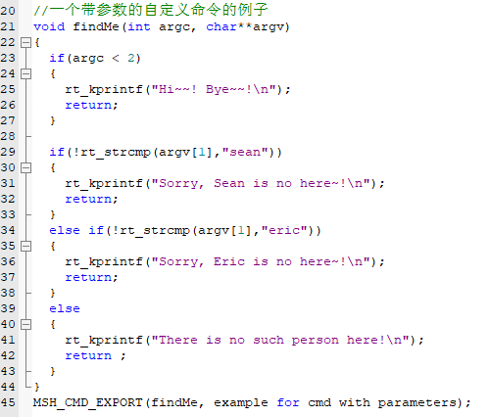
带参数的自定命令例子
FinSH可以自定义msh命令，就比如前面的hello_func类型的自定义命令。还可以定义C-Style型的命令和变量。不过，RTT推荐使用msh类的命令，我们这里就不解释C-Style型的命令和变量了。
FinSH还可以定义带有参数的命令。例如:

Slide 25
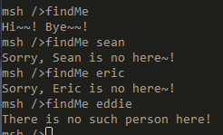
带参数命令的运行结果

Slide 26
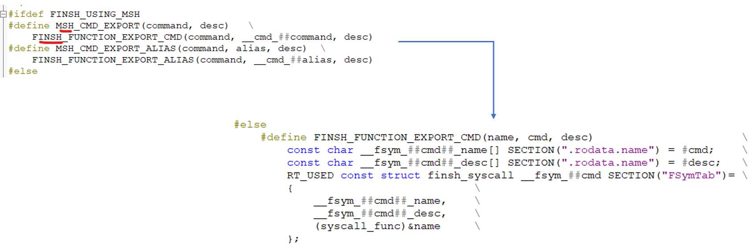

MSH_CMD_EXPORT的实现
作为一点儿提高，我们简单涉及一些“MSH_CMD_EXPORT()”宏的秘密。我相信有人已经在合计了，凭什么我们用这个宏以声明，OS就能自动调用了呢？其实，这不是OS本身的功能，只是用到了一些高阶的伪指令而已。比如我们可以从代码层面跟踪“MSH_CMD_EXPORT()”的具体定义和实现。

Slide 27
根据上面的代码，假设当你用“MSH_CMD_EXPORT”宏定义一个函数“newCmd”命令时：
“MSH_CMD_EXPORT(newCmd, my test cmd)”等于做了如下几件事情。
1.声明了一个字符数组： const char __newCmd_name[] (请把这个常量放到名为“.rodata.name”的代码空间中) = “newCmd”;
2.声明了一个字符数组： const char __newCmd_desc[] (请把这个常量放到名为“.rodata.name”的代码空间中) =”my test cmd”;
3.声明了一个结构体：const struct finish_syscall __fysm_newCmd (请把这个常量放到名为“FSymTab”的代码空间中) = {
__fsym_newCmd_name, //指向newCmd函数名字符数组的指针
__fsym_newCmd_desc, //指向newCmd命令说明字符数组的指针
(syscall_func) &name //指向newCmd的函数指针
};
比较容易让你觉得困惑的是“#”、“##”以及“SECTION(“XXX”)”。“#”符号是告诉编译器，请把后面的东西直接转换成字符串。“##”是告诉编译器把它前后的字符串连接起来形成一个字符串。“SECTION()”是告诉编译器把它前面的东西放到特定的地址空间去。于是，每当你使用这个宏的时候，编译器就会把一个结构体数据放到名为“FSymTab”的地址段中。好，我们就此打住，有兴趣的同学可以以此为线索继续深入。
顺便提一下，RTT的自动初始化机制和此类似。

Slide 28


下一节预告
2.11
个人的一小步，人类的一大步—I/O设备管理

